Slide 1
面向科学问题求解的编程实践

Slide 2
机器学习简介

Slide 3
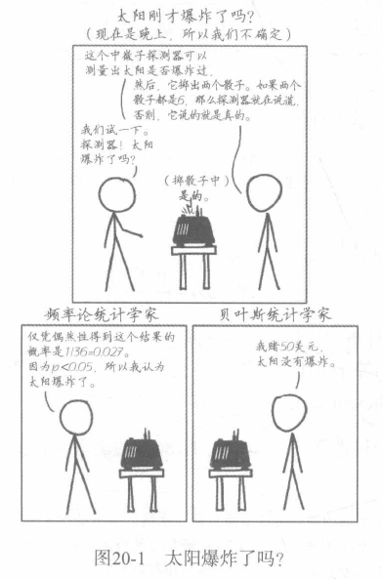

Slide 4

概率、条件概率、贝叶斯定理
概率：（频率？）（可信度？）
条件概率P(A|B) ：事件A和B不独立
  例子：美国人的男性体重
贝叶斯定理
  P(A|B) = P(A)*P(B|A) / P(B)
  先验概率P(A)
  后验概率P(A|B)
  例子：癌症检测

Slide 5
练习
你正在森林中漫步，发现一片看上去非常鲜美的蘑菇。你采了满满一篮蘑菇准备回家为丈夫/妻子准备一顿丰盛的晚餐。但是，在烹制蘑菇之前，丈夫/妻子建议你找本关于本地蘑菇种类的书参考一下，看看它们是否有毒。书上说，在本地的森林中，80%的蘑菇都是有毒的。然而，你将你采的蘑菇与书中图片里的蘑菇对比了一下，确定有95%的把握可以认为你的蘑菇是安全的。那么你是否应该将蘑菇做成菜肴吃掉?

Slide 6


Slide 7
贝叶斯更新
后验概率 成为 新的先验概率
袋子里有三种骰子，每种数量相同
  A：掷出6的概率为1/5
  B：掷出6的概率为1/6
  C：掷出6的概率为1/7
  拿出一个骰子，掷两次，然后估计它是A类型的概率

Slide 8
谎言、该死的谎言与统计学
垃圾输入、垃圾输出
检验是有缺陷的（假阴性、假阳性）
图形会骗人
相关性，而不是因果性
统计测量的局限
抽样偏差
上下文
慎用外推法
得克萨斯州神枪手谬误

Slide 9
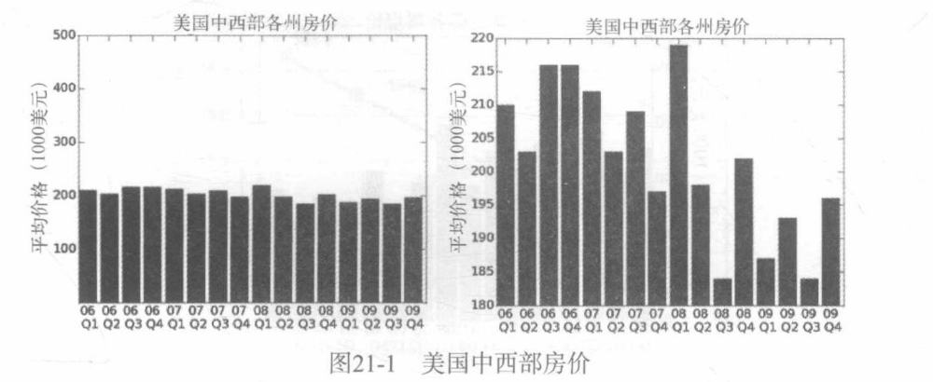


Slide 10
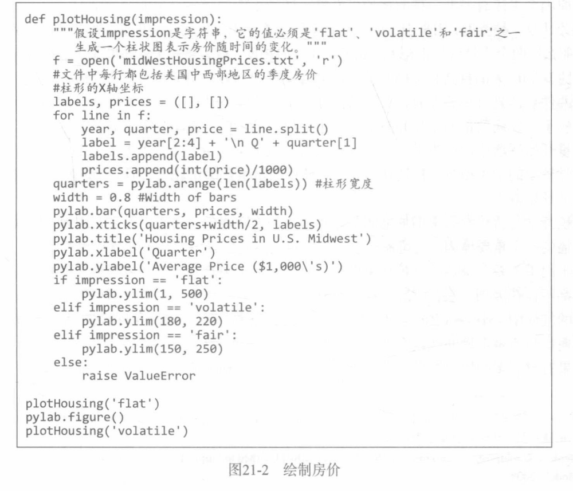
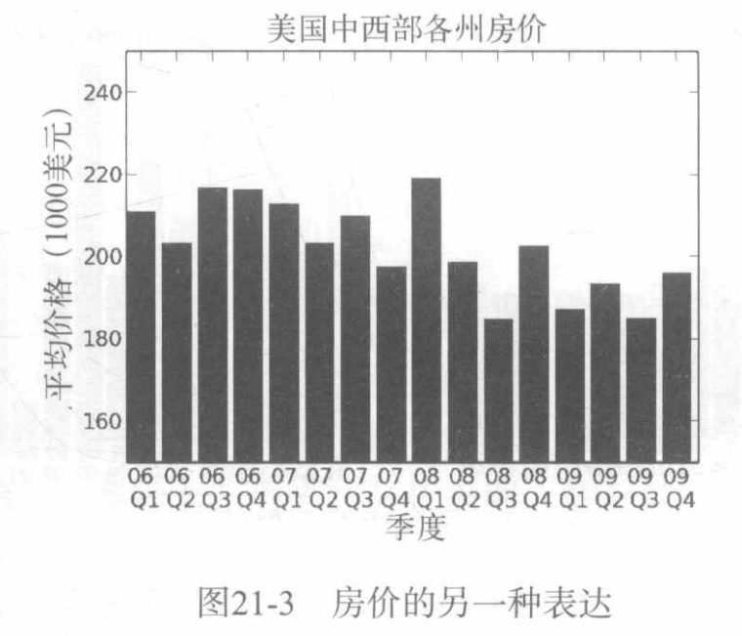

Slide 11
统计机器学习
(1)观察一组实例，通常称为训练数据，它们可以表示某种统计现象的不完整信息;
(2)对观测到的实例进行扩展，并使用推断技术对扩展过程建模;
(3)使用这个模型对未知实例进行预测。
模型的表示；
目标函数（用于评估模型的优度）；
优化方法（找到一个模型，使得目标函数最小化或最大化）

Slide 12
分类方法
分类器评价
问题：预测跑步者的性别
方法
  K最近邻方法
  基于回归的分类器
例子：从“泰坦尼克”号生还

